Slide 1
Ziua Internaţională a Radiologiei 8 Noiembrie 2019

Slide 2
Pe 8 noiembrie 2019 medicii radiologi, imagiști, tehnicienii și profesioniștii din domenii conexe celebrează la nivel mondial cea de-a șaptea ediție a Zilei Internaționale a Radiologiei (IDoR 2019).
Să sărbătorim împreună!
Ziua Internațională a Radiologiei este un eveniment organizat anual cu scopul de a crește nivelul de conștientizare asupra rolului radiologiei în cadrul unor îngrijiri de sănătate sigure, precum și pentru a îmbunătății înțelegerea rolului pe care medicii radiologi și tehnicienii îl joacă în cadrul procesului de acordare a îngrijirilor de sănătate.
sursa-https://www.internationaldayofradiology.com/about-idor/

Slide 3
Ziua de 8 noiembrie, zi în care în anul 1895 Wilhelm Conrad Röntgen a descoperit existența razelor X, a fost aleasă ca o zi de conștientizare și acțiune pentru informarea populației cu privire la:
1)potențialul medical, științific și chiar artistic al imagisticii medicale,
2)rolul esențial al radiologilor și al imagiştilor în cadrul echipei medicale și
3)standardele educaționale și profesionale crescute solicitate personalului care lucrează în domeniul imagisticii medicale.

Slide 4
Imagistica medicală este una dintre cele mai captivante și progresive discipline medicale și un domeniu de activitate intensă în ceea ce privește cercetarea tehnologică și biologică. Radiografiile, RMN-urile, ecografiile și alte tehnici imagistice și imaginile asociate sunt cunoscute și atrag privirea multor persoane dar indicațiile precise și valoarea acestor investigații nu sunt cunoscute la nivel populațional.

Slide 5
Ziua internaţională a radiologiei a fost celebrată pentru prima dată în 2012 şi este continuatoarea Zilei europene a radiologiei, lansată în 2011 şi sărbătorită doar o singură dată, la 11 februarie în acelaşi an, cu ocazia comemorării lui W.C.Röntgen.
Temele din anii anteriori au fost:
2012 – Imagistica oncologică
2013 – Imagistica pulmonară
2014 – Imagistica creierului
2015 – Imagistica pediatrică
2016 – Imagistica în cancerul de sân
2017 –Imagistica de urgenţă
2018 - Imagistica Inimii

Slide 6
Tema Zilei Internaţionale a Radiologiei din anul 2019 este – Imagistica sportivă
Imagistica sportivă (radiologie musculo-scheletică)
Radiologia musculo-scheletică este o subspecialitate în creștere rapidă a radiologiei diagnostice, care joacă un rol din ce în ce mai important în evaluarea și managementul pacienților cu o mare varietate de leziuni în întreaga lume. În această subspecialitate, a apărut o nouă disciplină - imagistica sportivă. Pentru IDoR 2019, evidențiem rolul crucial al imagisticii în diagnosticul, prognosticul și tratamentul leziunilor sportive și semnificația înțelegerii opțiunilor de anatomie, biomecanică și tratament chirurgical.
sursa-https://www.internationaldayofradiology.com/theme/

Slide 7
IDoR 2019 este o inițiativă comună a Societății Europene de Radiologie (The European Society of Radiology – ESR), a Societății Nord-Americane de Radiologie (The Radiological Society of North America – RSNA) și a Colegiului American al Radiologilor (American College of Radiology – ACR), organizată în colaborare cu Societatea Internațională de Radiologie (International Society of Radiology – ISR) și asociațiile organizațiilor radiologilor de pe toate continentele, incluzând Societatea Asiatică-Oceanică de Radiologie (Asian Oceanian Society or Radiology – AOSR), Colegiul Interamerican al Radiologilor (Colegio Interamericano de Radiologia – CIR), Colegiul Neo-Zeelandaez si Australian Regal al Radiologilor (The Royal Australian and New Zealand College of Radiologists - RANZCR) și Societatea Radiologică a Africii de Sud (Radiological Society of South Africa - RSSA). Federația Europeană a Societăților Radiologilor (European Federation of Radiographer Societies - EFRS) și Societatea Internațională a Tehnicienilor Radiologi și Imagiști (The International Society of Radiographers & Radiological Technologists - ISRRT) sprijină de asemenea organizarea IDoR 2019.
Pentru anul 2019 menţionăm și colaborarea cu Societatea Europeană de Radiologie Musculo-scheletică (ESSR)

Slide 8
Imagistica sportiva este o sub-specialitate în plină dezvoltare a radiologiei diagnostice, care contribuie la evaluarea și managementul pacienților cu boli musculo-scheletale din întreaga lume.
Specialiștii în imagistica sportivă supervizează sau efectuează examinări folosind tehnologii precum tomografia computerizată (CT) și rezonanța magnetică nucleară (RMN), utilizând imaginile rezultate în urma utilizării acestor investigații pentru a diagnostica și a monitoriza o gamă largă de afecțiuni musculo-scheletice.

Slide 9
HASHTAGUL #
Zilei internaţionale a Radiologiei

Slide 10
Dă un LIKE pe pagina de Facebook!

Slide 11
În 8 noiembrie , trimite o poză cu tine
sau cu echipa ta de radiologi în ipostază sportivă cu hashtag #IDOR2019
pe pagina de facebook a evenimentului sau pe Instagram
Să sărbătorim #sports #imaging împreună!

Slide 12
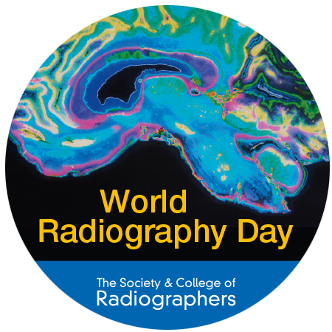
În aceeaşi dată de 8 noiembrie se celebrează şi Ziua Mondială a Radiografiei, organizată de Societatea tehnicienilor de radiologie, cu scopul de a promova meseria de tehnician radiolog şi de a conştientiza rolul acestora în sistemul de sănătate modern.
Ziua Mondială a Radiografiei se celebrează din anul 2007.

